Slide 1

身心障礙 關懷ｅ起來
東門國小 人事室11306製作

Slide 2
身心障礙者 求學至就業保障
身心障礙者就業保護法:定額進用身心障障者⼈數-公⽴機關（構）員⼯總人數⼈在34⼈上，進用身障者⼈數不得於員⼯總⼈數3%；私⽴機關（構）員⼯總⼈數在67⼈上，進用身障者⼈數⼈不得於1%。
身障⼈員考試-身障⼈員考試應考⼈優待免繳報名費
從求學到就業，身心障礙者的福利懶人包
https://www.gov.tw/News_Content_26_604800

Slide 3
身心障礙者 經濟安全
身心障礙者參加社會保險保險費補助 | 一、全民健康保險、勞工保險等 依障礙程度區分，分別可享有補助 （一）極重度及重度身心障礙者全額補助。 （二）中度身心障礙者補助50%。 （三）輕度身心障礙者補助25%。 二、國民年金 （一）極重度及重度身心障礙者全額補助。 （二）中度身心障礙者補助70%。 （三）輕度身心障礙者補助55%。

Slide 4
身心障礙者 福利-賦稅減免
福利項目 | 內容說明
身心障礙特別扣除額 | 111年起度每名身心障礙者可扣除20萬7,000元。
牌照稅減免 | 汽、機車車輛免徵金額以2,400cc車輛稅額為限，免稅金額為11,230元，超過部分自補差額。

Slide 5
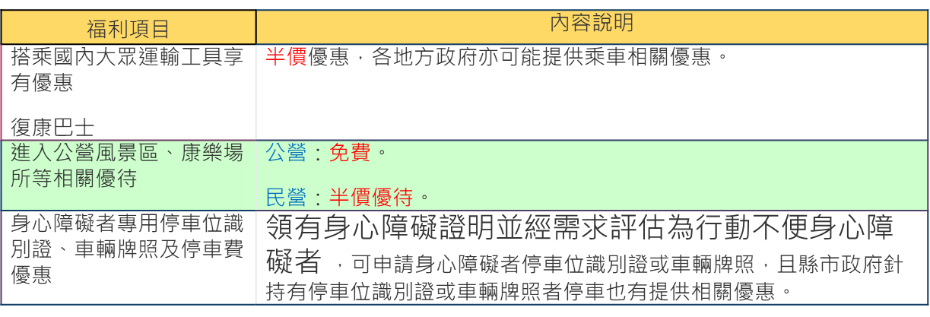
身心障礙者 福利-社會資源
身心障礙者專用停車位識別證、車輛牌照及停車費優惠
參閱新竹市政府社會處 https://society.hccg.gov.tw/ch/home.jsp?id=10385&parentpath=0,3,26&mcustomize=onemessages_view.jsp&toolsflag=Y&dataserno=202308040003&t=SocietyOnes&mserno=201911120002

Slide 6
身心障礙者 福利-支持性服務
​福利項目 | 內容說明
就業服務 | 以職業重建概念為主，包含：職業輔導評量、職業訓練、就業服務、職務再設計、創業輔導等。
照顧服務 | 家庭照顧、個人照顧、生活重建、生涯轉銜等服務，前述服務需經需求評估，依各縣市福利措施辦理情況使用。
申請資訊及優惠內容，直接撥打全年無休的免付費專線1957

Slide 7
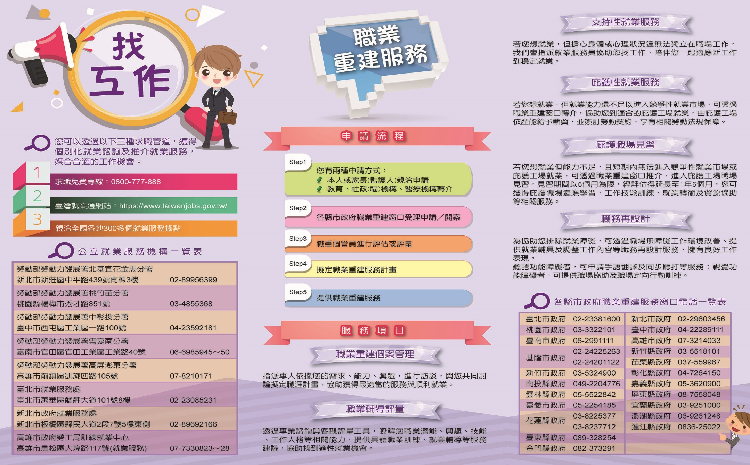
員工關懷服務 就業服務

Slide 8
員工關懷服務 勤務VS時間
★彈性上下班時間：上班時間７：４０－８：１０，下班時間：１６：１０－１６：４０（中間休息３０分不列上班時數）
★職務再設計:應⽤輔具設計或改善⼯作環境，例如：為肢障員工改善移行無障礙環境，也可以幫視障者添置輔助，視覺語音導覽、擴視機，或者為聽語障員工申請手語翻譯等等(https://jobacmd.wda.gov.tw/DJOB_WEB/)
★調整工作方法：按身心障礙者特性，分派適當工作，彼此合作協助支援完成工作。

